Slide 1











OurGame
邹运 龚婷 瞿信

Slide 2








目 录
COMPANY
01
项目基础
02
项目简介
03
项目结构
04
项目总结

Slide 3



PART 01
项目基础
编程语言：C++、QML、JSON、JS
开发基于：Felgo SDK进行QML与C++的混合编程，使用C++/JavaScript实现游戏逻辑，使用JSON数据交换技术实现游戏进度保存

Slide 4
PART 02
项目简介
实现了三种不同消水果游戏模式

Slide 5

小组简介：
龚婷：
实现水果三消模式、连连看模式的逻辑层
整体布局
邹运：
界面切换、整体软件测试
github、数据存储
瞿信：
实现消灭水果模式的逻辑层
QML与C++数据交互、数据存储

Slide 6
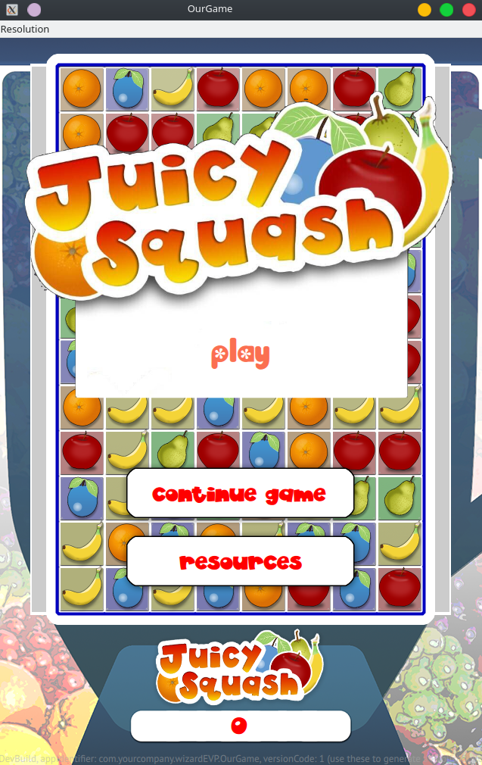
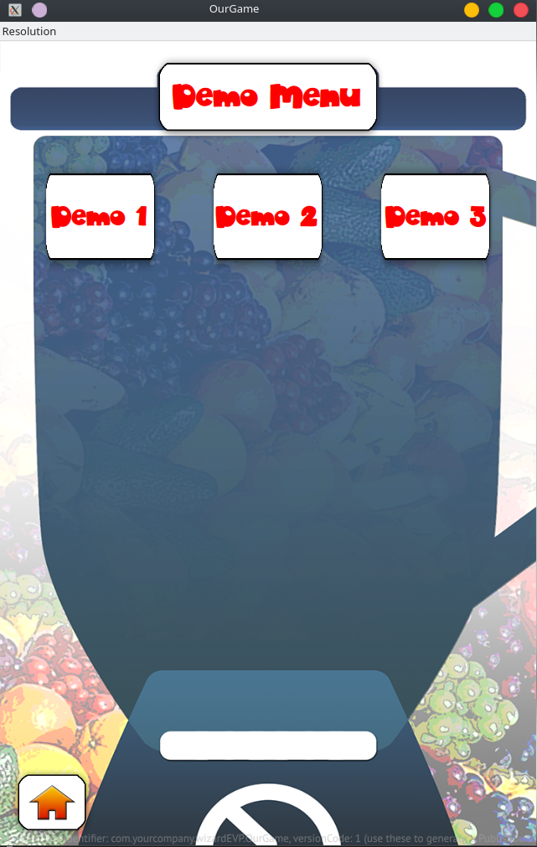
游戏简介：
OurGame：
三种游戏模式：
三消模式
消灭水果模式
连连看模式
游戏实现难点：
三个游戏的逻辑层 界面的切换
数据存储

Slide 7
PART 03
项目结构

Slide 8
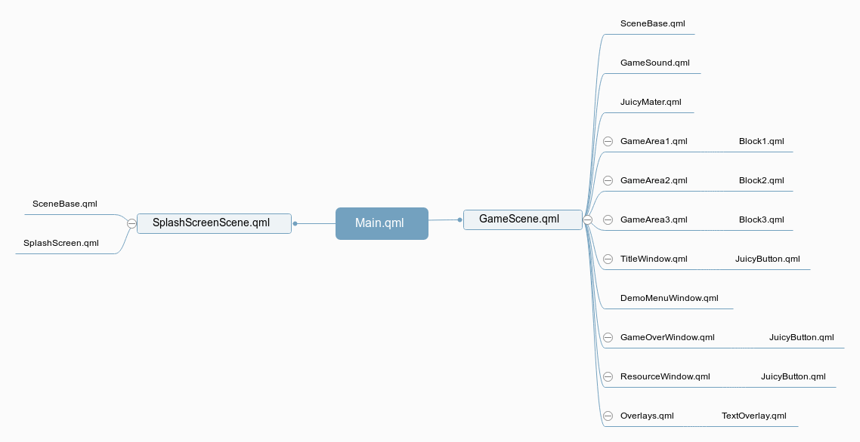

Slide 9
PART 04
项目总结

Slide 10
项目当前不足
连连看模式未实现两个拐点与连线
游戏进度界面存储未完成
程序结构整体耦合度较高
小组整体学习效率不太高

Slide 11
感谢观看

Slide 12
此处添加标题
Add You Text Here Add You Text Here
请在此添加文字说明，编辑文字。请在此添加文字说明，编辑文字。
请在此添加文字说明，编辑文字。请在此添加文字说明，编辑文字。
请在此添加文字说明，编辑文字。请在此添加文字说明，编辑文字。
请在此添加文字说明，编辑文字。请在此添加文字说明，编辑文字。
请在此添加文字说明，编辑文字。请在此添加文字说明，编辑文字。
请在此添加文字说明，编辑文字。请在此添加文字说明，编辑文字。

Slide 13
此处添加标题
Add You Text Here Add You Text Here
添加标题
请在此添加文字说明，编辑文字。请在此添加文字说明，编辑文字。请在此添加文字说明，编辑文字。请在此添加文字说明，编辑文字。
添加标题
请在此添加文字说明，编辑文字。请在此添加文字说明，编辑文字。请在此添加文字说明，编辑文字。请在此添加文字说明，编辑文字。

Slide 14
此处添加标题
Add You Text Here Add You Text Here
2015
2016
2017
添加标题
添加标题
添加标题
请在此添加文字说明，编辑文字。
请在此添加文字说明，编辑文字。
请在此添加文字说明，编辑文字。

Slide 15
此处添加标题
Add You Text Here Add You Text Here
添加标题
添加标题
请在此添加文字说明，编辑文字。请在此添加文字说明，编辑文字。
请在此添加文字说明，编辑文字。请在此添加文字说明，编辑文字。
添加标题
添加标题
请在此添加文字说明，编辑文字。请在此添加文字说明，编辑文字。
请在此添加文字说明，编辑文字。请在此添加文字说明，编辑文字。

Slide 16
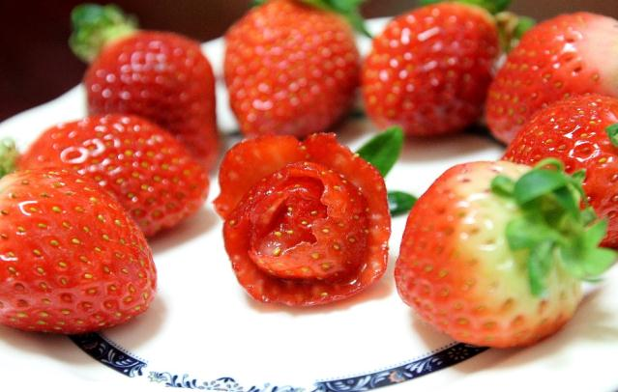
此处添加标题
Add You Text Here Add You Text Here
请在此添加文字说明，编辑文字。请在此添加文字说明，编辑文字。
请在此添加文字说明，编辑文字。请在此添加文字说明，编辑文字。
请在此添加文字说明，编辑文字。请在此添加文字说明，编辑文字。

Slide 17
此处添加标题
Add You Text Here Add You Text Here
请在此添加文字说明，编辑文字。请在此添加文字说明，编辑文字。
01
03
请在此添加文字说明，编辑文字。请在此添加文字说明，编辑文字。
请在此添加文字说明，编辑文字。请在此添加文字说明，编辑文字。
02
04
请在此添加文字说明，编辑文字。请在此添加文字说明，编辑文字。

Slide 18
此处添加标题
Add You Text Here Add You Text Here
在此添加标题
请在此添加文字说明，编辑文字。请在此添加文字说明，编辑文字。请在此添加文字说明，编辑文字。请在此添加文字说明，编辑文字。
在此添加标题
请在此添加文字说明，编辑文字。请在此添加文字说明，编辑文字。请在此添加文字说明，编辑文字。请在此添加文字说明，编辑文字。

Slide 19
此处添加标题
Add You Text Here Add You Text Here
添加标题
请在此添加文字说明，编辑文字。请在此添加文字说明，编辑文字。
添加标题
请在此添加文字说明，编辑文字。请在此添加文字说明，编辑文字。
添加标题
请在此添加文字说明，编辑文字。请在此添加文字说明，编辑文字。

Slide 20


此处添加标题
Add You Text Here Add You Text Here
添加标题
添加标题
请在此添加文字说明，编辑文字。请在此添加文字说明，编辑文字。
请在此添加文字说明，编辑文字。请在此添加文字说明，编辑文字。
添加标题
添加标题
请在此添加文字说明，编辑文字。请在此添加文字说明，编辑文字。
请在此添加文字说明，编辑文字。请在此添加文字说明，编辑文字。

Slide 21
此处添加标题
Add You Text Here Add You Text Here
在此添加标题
请在此添加文字说明，编辑文字。请在此添加文字说明，编辑文字。请在此添加文字说明，编辑文字。请在此添加文字说明，编辑文字。请在此添加文字说明，编辑文字。

Slide 22
感谢观看

